Slide 1
PREZENTĂRI DE CAZ
Hernie femurală dreaptă necomplicată

Slide 2
Bolnava XX în vârstă de 50 ani, domiciliată în mediul rural, intelectuală , internată în urmă cu 3 zile, în data de 15.11.2020 prin cabinetul de chirurgie din policlinica.
Motivele internării au fost: dureri localizate în regiunea inghinală stângă, şi apariţia unei formaţiuni tumorale la rădăcina coapsei stângi.
Din antecedentele heredocolaterale reţinem că bolnava a avut un frate care a decedat în urma unui ulcer(?) gastric,
Antecedentele fiziologice : fără elemente patologice, 2 naşteri
Din antecedentele patologice personale reţinem că bolnava a fost operată la vârsta de 19 ani de apendicită acută,

Slide 3
Istoricul bolii:
Bolnava ne relatează că boala actuală debutează în urmă cu aproape 3 ani când constată prezenţa unei dureri vii şi apariţia unei formaţiuni tumorale la rădăcina coapsei drepte ca urmare a unui efort fizic intens şi prelungit.
Formaţiunea respectivă creşte treptat în volum ajungând la dimensiunea de 3-4 cm. diametru şi se reduce aproape complet în pozitia de clinostatism. În ortostatism formatiunea tumorală creşte în volum devenind moderat durearoasă cu iradiere în fosa iliacă dreaptă, motive pentru care bolnava se prezintă în serviciul nostru. La internare stare generală bună, -cu acuzele de mai sus-, tranzit intestinal prezent.

Slide 4
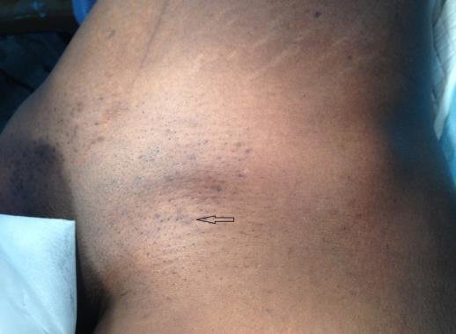

Slide 5
Examenul clinic general
Bolnavă normastenică cu poziţie activă, mers normal. Tegumente şi mucoase normal colorate, Tesut musculo-adipos normal reprezentat. Sistem osteoarticular integru mobil. Nu se palpează noduli limfatici măriţi patologic.
Aparat respirator-relatii normale,
Aparat cardiovascular-fără modificări patologice, puls80/min, TA=130/80 mmHg.
Aparat digestiv: fără modificări patologice, cu excepţia cicatricii postapendicectomie în fosa iliacă dreaptă.
Aparat urogenital-fără modifi-cări patologice,
SNC şi endocrin de asemenea fără modificări patologice.

Slide 6
Examen local (regiunea femurală)
La inspecţia regiunii femurale stângi, în ortostatism se constată prezenţa unei formaţiuni tumorale cu diametrul de aproximativ 3 cm. ce bombează sub tegumentul indemn localizată sub plica inghinală în treimea internă a acesteia. La efortul de tuse formaţiunea respectivă creşte puţin în volum. În pozitie declivă a bolnavului formaţiunea nu se reduce spontan.
La palpare formaţiunea de consistenţă renitent elastică moderat sensibilă, relativ bine delimitată de ţesuturile înconjurătoare, cu suprafaţă netedă aderentă de planurile profunde, poate fi redusă prin taxis printr-un traiect ascendent oblic intern pe sub ligamentul inghinal prezentând semnul impulsiunii şi expansiunii la tuse.
La percutie matitate deasupra formaţiunii tumorale, iar la auscultatie zgomote hidroaerice.

Slide 7
Pe baza datelor anamnestice (dureri în regiunea ingino-crurală dreaptă cu apariţia unei formaţiuni tumorale reductibile) şi a examenului clinic obiectiv (formaţiunea tumorală reductibilă pe un traiect ascendent oblic intern sub arcada femurală),diagnosticul pozitiv este de "HERNIE FEMURALĂ DREAPTĂ NECOMPLICATĂ"
Diagnostic diferenţial :
1.hernie femurală complicată-nu este cazul deoarece nu există simptomatologie în acest sens(sindrom acluziv,dureri intense,etc) iar la examenul obiectiv formaţiunea este reductibilă.
2.hernie inginală(inghino-labială)-nu este deoarece formaţiunea se reduce pe un traiect care pătrunde sub ligamentul inghinal, (sub linia Malgaigne).
3.ectazie de crosă a safenei magne-nu este deoarece formaţiunea nu se reduce pe un traiect antero-posterior crural şi nu se constată sufluri nici palpatoric nici ascultatoric.Flebografia ar fi putut obiectiviza această situaţie.
4.adenopatie inghinocrurală dreaptă de natură tumorală sau inflamatorie -nu este deoarece din anamneză reiese că formaţiunea creştre în volum la efortul fizic ceea ce nu se întâmplă în cazul adenopatiilor iar la examenul obiectiv formaţiunea tumorală este reductibilă ceea ce nu este cazul în adenopatii.
5.lipom al regiunii- nu este deoarece lipomul nu creşte în volul la efortul fizic şi nu este reductibil prezentând semnul expansiunii şi impulsiunii la tuse.
6.alte tumori benigne sau maligne ale regiunii se diferenţiază pe seama caracterelor descrise mai sus ale herniei şi pe baza datelor paraclşinice şi de laborator.

Slide 8
HERNIA INGHINALĂ

Slide 9
Bolnavul CD de 65 ani, pensionar, provenit din mediul rural, internat prin Policlinica la data de 15.09.2020 pentru : prezenta unei formatiuni tumorale in regiunea inghinala dreapta, dureri in regiunea inghinala dreapta.
Din antecedentele heredocolaterale retinem : tatal decedat cu neo gastric si un frate cu diabet zaharat sub tratament.
Din antecedentele personale retinem : apendicectomie, hepatita cronica.
Istoric:
Boala actuala debuteaza in urma cu patru luni, cind in urma unui efort intens acuza dureri in regiunea inghinala dreapta, cu caracter de arsura. Dupa doua saptamâni bolnavul observa aparitia unei formatiuni tumorale de aproximativ 3 cm diametru mai ales dupa ortostatism prelungit si mers , insotita de dureri cu caracter de arsura.Formatiunea tumorala se reducea spontan la trecerea in clinostatism sau in repaus, precum si prin compresiune manuala.

Slide 10
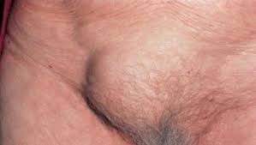

Slide 11
In decursul evolutiei formatiunea tumorala creste progresiv in dimensiuni si prezinta episoade repetate de repuneri spontane sau prin compresiune manuala de catre bolnav, episoade insotite de dureri cu caracter de arsura, fara iradiere.
In ultimul timp durerile cresc in intensitate, ajung sa fie prezente si in repaus, motive pentru care bolnavul se prezinta in serviciul nostru.

Slide 12
Examen clinic general:
Bolnavul are 70 kg, 170 cm, constitutie normostenica, pozitie activa, facies expresiv tradând suferinţă, somn linistit, tranzit intestinal prezent, mictiuni fiziologice, apetit pastrat, curba ponderala stabilita, orientat temporo-spatial. Tegumentele slab colorate, palide, tesut celular subcutanat normal reprezentat, sistem muscular cu tonicitate pastrata, coloana vertebrala cu curburi fiziologice, dureri si mobilitate limitata la nivelul articulatiei scapulo-humerale stângi.
Starea prezenta : stare generala buna, dureri in regiunea inghinala dreapta, cu caracter de arsura, afebril,tensiunea arteriala de 120/70 mmHg, puls 72/min, curba ponderala stabila.

Slide 13
Examen local : am observat bolnavul in orto si clinostatism :
In ortostatism :
Inspectie : regiunea inghinala stânga fara modificari , regiunea inghinala dreapta : cicatrice postoperatorie pararectala dreapta, vindecata per primam, precum si o formatiune tumorala de 4x4 cm ce reprezinta expansiune la tuse cu tegumente supraiacente fara modificari.Pilozitate pubiana conform virstei si sexului
In clinostatism : regiunea inghinala stinga fara modificari, regiunea inghinala dreapta formatiunea tumorala se reduce pe un traiect dinauntru inafara, din superficial spre profunzime.
Palpare : regiunea inghinala stinga puncte herniene libere
: regiunea inghinala dreapta tumota bine limitata, de 3 cm diametru, contur net, suprafata regulata, neteda, sensibila la palpare, de consistenta moale,care se reduce in cavitatea abdominala dinauntru in afara si din superficial spre profunzime printr-un orificiu cu diametrul de 3 cm, margini sensiile, durere la palpare.Dupa reducerea formatiunii tumorale, punem bolnavul sa tuseasca si evidentiem impulsiune la tuse.Medial de formaţiunea tumorala palpam pulsul arterei epigastrice.Polul superior al formatiunii tumorale se continua in cavitatea abdominala printr-un pedicul.

Slide 14
Datele anamnestice (formatiune tumorala aparuta in urma eforturilor fizice, crescind progresiv in dimensiuni, cu reduceri spontane, repetate) ne sugereaza , iar examenul clinic local si general pe aparate si sisteme (formatiune tumorala de 3 cm in regiunea inghinala dreapta, de consistenta moale, ce prezinta impulsiune si expansiune la tuse) ne sustine orientarea catre un diagnostic de probabilitate de hernie inghinală dreapta, oblica externa necomplicată.

Slide 15
Pentru evaluarea starii biologice, precum si in vederea diagnosticului diferential se fac urmatoarele exmainari paraclinice :
-pentru statusul biologic a organismului:
-L=7800
-Htc=49%, Hb – 13,4 g%, coagulogramă
-numar de trombocite
-glicemie(pentru depistarea unui diabet subclinic)=72 mg%
-ionograma - pentru depsitarea unui dezechilibru hidroelectrolitic Na=138 mmol/l, K=4,4 mmol/l
-creatinina, uree, oentru explorarea functiei renale
-proteinemie pentru evaluarea starii de nutritie a organismului
-Rx toracic pentru depistarea unor afectiuni pulmonare
-ECG, consult cardiologic pentru evaluarea aparatului cardio-vascular.
-TR pentru depsitarea unui adenom de prostata sau tumori rectale(hernie simptomatica)

Slide 16
Diagnostic diferential :
1.hernia inghinala directa - se exclude prin reducerea herniei pe un traiect oblic si palparea medial a pulsului arterei epigastrice, in cazul unei hernii directe, hernia se reduce printr-un traiect perpendicular, iar pulsatiile arterei epigastrice sepercep lateral de formatiunea tumorala.
2.hernia femurala - se exclude prin reducerea herniei deasupra liniei Malgaigne.
3.chist al cordonului spermatic- este o formatiune elastica, bine delimitata,fara impulsiune si expansiune la tuse,ireductibila.
4.Lipomul - mobil, moale, margini ciclice.
5.Ateromul - bine delimitat , adera la tegumente
6.Tumoră osoasă de bazin - consistenta dura, tumora fixa, Rx
7.Miom - bine delimitat, sensibil la palpare, fara impulniune si expansiune la tuse.
8.Miosarcom - fibrosarcom - consistenta dura, tumora fixa, Rx, scadere ponderala
9.Ectopii testiculare - formatiuni tumorale fixe, consistenta remitent elastica, sensibil la palpare, lipsa testiculului in scrot
10.Testicol necoborit - lipsa testiculului in scrot
11.Ectazia venei femurale - refacerea formatiunii tumorale de jos in sus si phlebografie
12.Anevrism de aorta - formatiune tumorala pulsatila, suflu sistolic prezent, arteriografie.
13.Funiculita - proces inflamator cu semnele celsiene prezenze
14.Chist hidatic cu localizare urologica - ECO, IDR Cassoni precoce.
15.Abces osifluent prezent - Rtg coloana, si Rx toracic
16.Varicocel - vene spermatice dilatate (stânga).

Slide 17
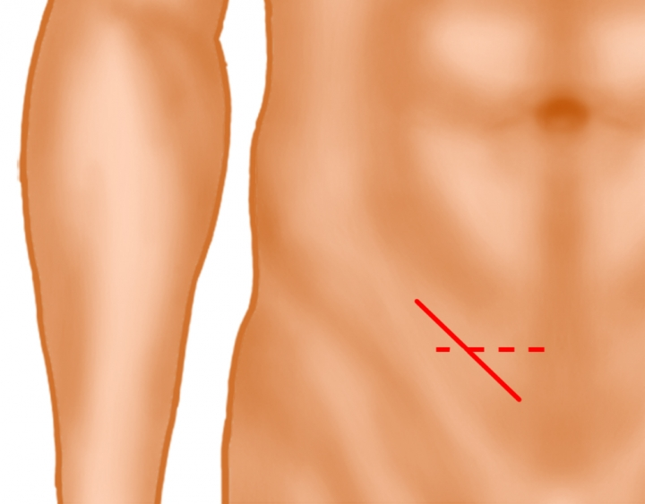

Slide 18
HERNIA OMBILICALĂ

Slide 19
Am avut de examinat bolnava BR în vârstã de 50 ani ,domiciliatã în Craiova, intelectualã , internatã în data de 05.09.2020 prin cabinetul de chirurgie din policlinică.
Motivele internãrii au fost: dureri localizate în regiunea ombilicalã şi apariţia unei formaţiuni tumorale la nivelul ombilicului.
Din antecedentele heredocolaterale reţinem cã bolnava a avut un frate care a decedat în urma unui cancer de colon,
Antecedentele fiziologice: PM 12 ani, S=VI, N=IV, AV=II, UM=la vârsta de 40 ani.
Din antecedentele patologice personale reţinem cã bolnava a fost diagnosticatã de 2 ani cu HTA pentru care a urmat un tratament cu Nifedipin 2 tb/zi, Propranolol 3X20 mg/zi şi Furosemid 1 tableta la 3 zile.

Slide 20
Istoricul bolii: Bolnava ne relateazã cã boala actualã debuteazã în urmã cu aproape 3 ani când constatã apariţia unei formaţiuni tumorale la nivelul ombilicului. Formaţiunea respectivã creşte treptat în volum ajungând la dimensiunea de 3-4 cm.diametru şi se reduce aproape complet în pozitia de clinostatism.
În ortostatism formatiunea tumoralã creşte în volum devenind moderat durearoasã, motive pentru care bolnava se prezintã în serviciul nostru. La internare stare generalã bunã, -cu acuzele de mai sus-, tranzit intestinal prezent.

Slide 21
Examenul clinic general
Bolnavã normastenicã cu poziţie activã, mers normal.
Tegumente şi mucoase normal colorate, Tesut musculo-adipos normal reprezentat.
Sistem osteoarticular integru mobil. Nu se palpeazã adenopatii patologice.
Aparat respirator-relatii normale,
Aparat cardiovascular-fãrã modificãri patologice puls80/min, TA=160/80 mmHg.
Aparat urogenital-fãrã modificãri patologice,
SNC şi endocrin, de asemenea, fãrã modificãri patologice.

Slide 22
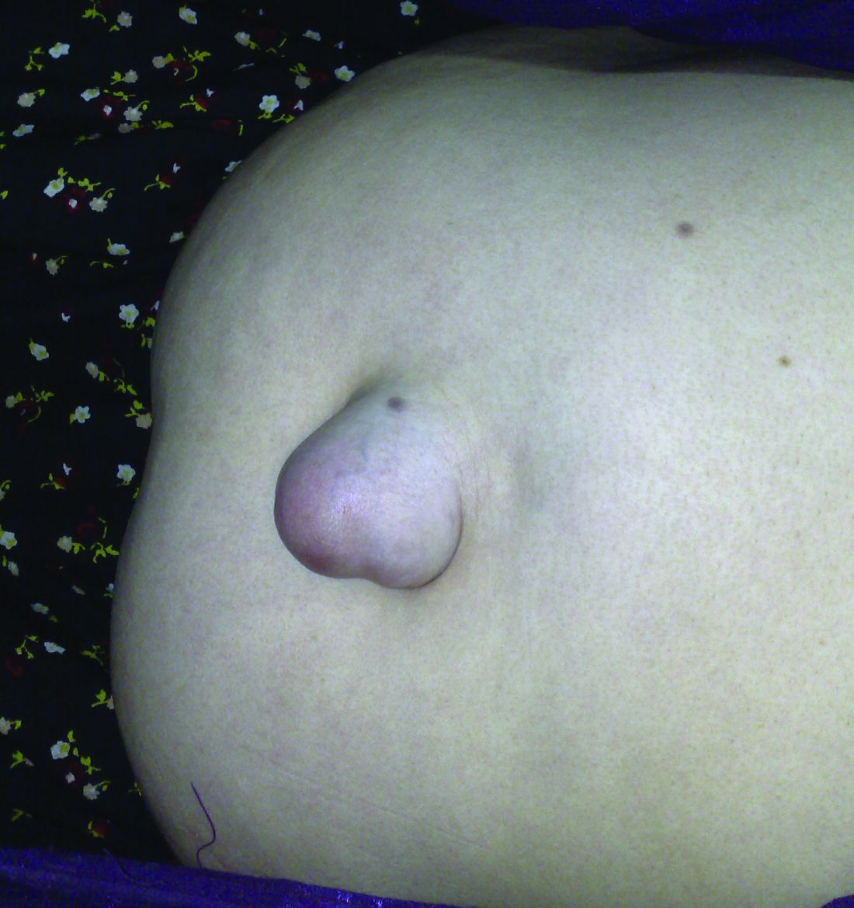

Slide 23
Examenul local
La inspecţia cavit. bucale: limba saburalã,edentaţie totalã(protezã detaşabilã)
Abdomen deasupra planului xifo-pubian,participã activ la mişcãrile respiratorii.
Cicatrice ombilicalã normal situatã dar deplisatã şi deformatã de o formaţiune tumoralã de aproximativ 3 cm diametru ce bombeazã sub tegumentzul indemn. În poziţie ortostaicã formaţiunea creşte în volum dispãrând aproape complet în clinostatism dar cicatricea ombilicalã rãmânbe deplisatã. La efortul de tuse formaţiunea se reface.
La palpare superficialã abdomen elastic uşor destins cu sensibilitate dureroasã moderatã mai ales ombilical şi periombilical. La palparea regiunii ombilicale se constatã formaþiunea tumoralã de consistenţã moale depresibilã printr-o breşã parietalã la nivelul ombilicului cu margini dure cu diametru de aprox. 3 cm.Formaţiunea prezintã semnul impulsiunii şi expansiunii la tuse. Marginea inferioarã a ficatului nepalpabilã. Polul inferior al splinei nu se palpeazã. Rinichi nepalpabili.
La percuţie timpanism dasupra cadrului colic.Marginea superioarã a ficatului în spaţiul 6 ic.dr.în.lmc.Diametrul prehepatic de 10 cm. Splina percutoric în limite normale. La ausculataţie, zgomote intestinale prezent normal.
La tuşeul rectal: bolnavã în poziţie genupectoralã Regiunea anoperinealã de aspect normal. Sfincterul anal cu tonus diminuat. Canal anal fãrã modificãri patologice.Ampula rectalã goalã fãrã modificãri patologice. TV: col cu OE inchis de multipară, uter, anexe in limite normale.

Slide 24
Analize pentru stabilirea stãrii generale şi a momentului operator-
Hemogramã: Ht=40% este normal, L=7.800-în limite normale,
-Glicemie-pentru un eventual diabet zaharat =87mg%-în limite normale
-Uree=27mg%-în limite normale
-creatininã-pentru funcţia renalã=0,9mg%-în limite normale
-ionogramã-pentru echilibrul ionic al organismului Na,K=v. normale.
-TS=0'50",TC=4'50", INR 0,9,nr trombocite=250000 în
-sumar de urinã-culoare galben pai,densitate nornalã, APZ-negativ, sediment 1-2 leucocite, 1-2 hematii.-normal
-Radiografie toracicã-pentru evaluare respiratorie
-EKG-pentru funcþia cardiacã-aratã o hipertrofie ventricularã stângã, cu ritm sinusal
-TA=160/90 mmHg
-curbã termicã, curbã ponderalã,-normale

Slide 25
Diagnostic diferenţial:
-o hernie ombilicalã simptomaticã în cadrul unor altor boli cum ar fi: ciroza hepaticã cu ascitã- nu este cazul deoarece din anamnezã nu sunt simptome care sã pledeze pentru acest diagnostic. La examenul clinic obiectiv nu se constatã ascitã, iar paraclinic nu se pun în evidenţã modificãri hepatice sau prezenţa ascitei.
-procese expansive intra abdominale cu creşterea presiunii intraabdominale nu sunt deoarece din anamenezã nu existã nici un simptom care sã pledeze în acest sens, la examenul clinic nu se constatã alte formaţiuni tumorale iar abdomenul este suplu elastic iar ecografic nu se constatã aspecte patologice.
-un lipom al regiunii ombilicale -acesta nu creşte în volul la efortul fizic şi nu dispare în clinoastatism şi de asemenea nu prezintã semnul impulsiunii şi expansiuni la tuse.
-tumori maligne ale ombilicului în cadrul unei carcinomatoze peritoneale-nu este cazul deoarece bolnava nu are semnele impregnaţiei neoplazice, iar la examenul obiectiv şi paraclinic nu se pun în evidenţã alte tumori abdominale sau ascitã.
-"capul de meduzã" la nivelul ombilicului prin dilatarea venelor parietale ca urmare a repermeabilizãrii venei ombilicale în hipertensiunea portalã nu intrã în discuţie.
-omfalitã nu este, deoarece lipsesc semnele celsiene.

